Slide 1




第1課
新たな出会い
OanhLTK18

Slide 2
SLOT 2
I
1
話してみようみよう(15)
2
見つけた（16)
3
使ってみよう１(18)
文法説明 1
4
5

Slide 3
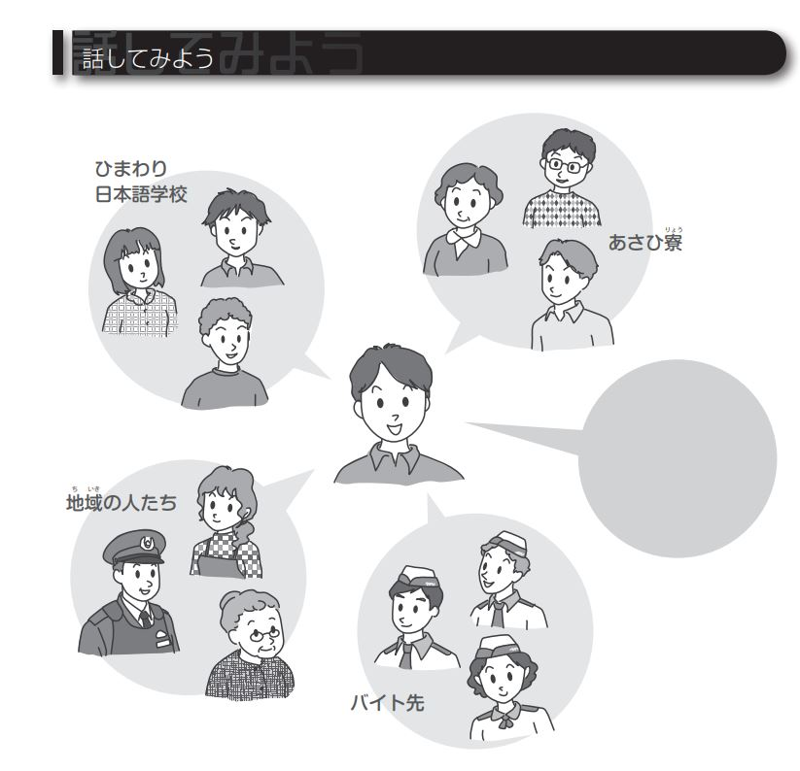

Slide 4
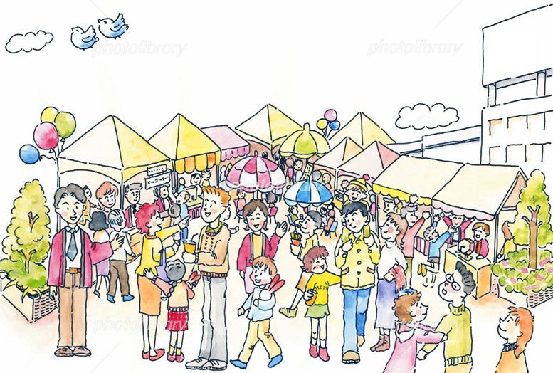


話してみよう（15）
どんなところで新しい出会いがありますか。
Notes:
大学、会社、学校、インターネット、イベントなど。

Slide 5



話してみよう（15）
これまで、どんな人と知り合いになりましたか。
これからどんな人と知り合いになりたいですか。
Notes:
。

Slide 6
今日のテーマ
新たな出会い
新しい環境に自分から挑戦して、その環境で印象的に自分紹介することができる

Slide 7
見つけた
できること
興味あるお知らせの情報を読み取ることができる。

Slide 8

見つけた
① 何かイベントに参加してみたいと思った時、どうしますか。どこで情報をもらいますか。
② これまで、どんなイベントに参加しましたか。
③ これから、どんなイベントに参加したいですか。
④ 絵の人は何をしていますか。
Notes:
１．イベントのポスターを見ています。Facebookで探します。インターネットで探します。
２．バーベキューパーティー。音楽のライブ。
４．イベントに参加したいと思って、掲示板を見ています。

Slide 9


Slide 10

ウエルカムパーティ（16ページ）
(1) ウェルカムパーティーはどんなことをしますか。
(2) どこでありますか。
(3) どうやって申し込んだらいいですか。
(4) ウェルカムパーティーは雨でもありますか。
Notes:
バーベキューをします。
桜公園のバーベキュー広場において。
電話または協会窓口で申し込みます。
ありません。

Slide 11
使ってみよう1.2.3（18ページ）
Notes:
１

Slide 12
～において／～における＋Ｎ
意 味
場所・場面・状況・分野・方面・時代に関して使われる。
「〜で」とだいたい同じ意味。
Ở/tại/ trong lĩnh vực/ tình huống/thời đại
接続
Ｎ＋において、～／ＮにおけるＮ
Notes:
１

Slide 13


～において／～における＋Ｎ
入学式は2階のホールにおいて行われています。

Slide 14


～において／～における＋Ｎ
江戸時代において、子供たちはてらこやという学校で学習し
ていました。

Slide 15
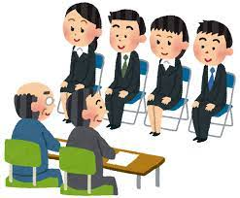
～において／～における＋Ｎ
就職活動においてまず重要なことは自分を知ることだ。

Slide 16
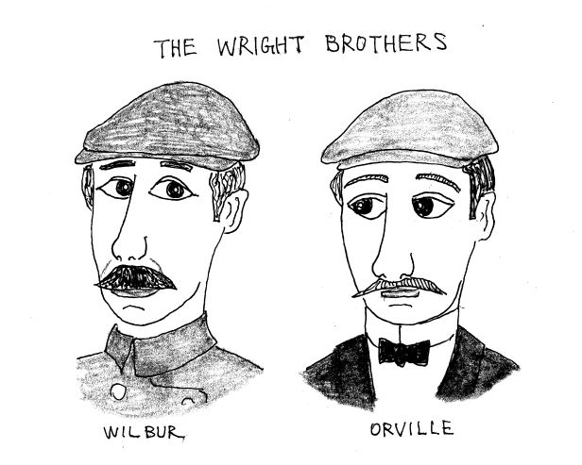
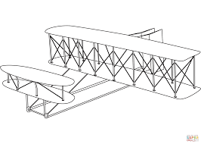
～において／～における＋Ｎ
20世紀における最大の発 明はライトフライヤー（Wright Flyer) だと思う。

Slide 17
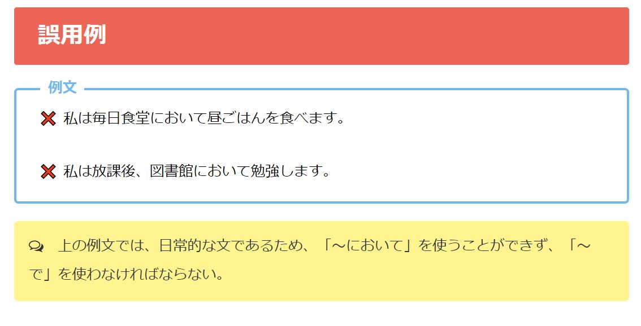
留意点

Slide 18
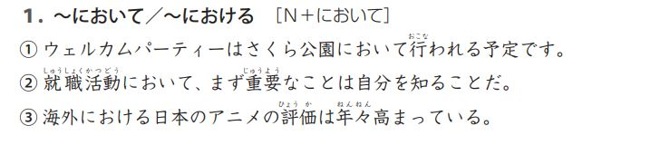
例文（P18）

Slide 19
どっちがいい？！
①今晩、私のうち［ において ・ で ］パーティーがあります。
②私の研究テーマは、日本［ において ・ における ］自動車産 業の発 展 です。
③人生［ において ・ における ］一番大切なことは、後悔しないように自分がしたいことをすることだと思う。
X
X
X
Notes:
Phần này SV tự điền

Slide 20
練習
① スピーチコンテストは練 馬(ねりま) 文化センターにおいて、______________________。
② _______年、_________ において、次 回の夏のオリンピックが開かれます。
③海外において,_____________________________
Notes:
Phần này SV tự điền

Slide 21
書きましょう
①人生において一番大切なものは_________________ だと思います。
理由は＿＿＿＿＿＿＿＿＿＿＿＿＿＿＿。
②留学において一番大切なことは だと思います。
理由は＿＿＿＿＿＿＿＿＿＿＿＿＿＿＿。
Notes:
１

